Slide 1
CONTROL DE VOLTAJE Y POTENCIA REACTIVA
Para una operación eficiente y confiable de los sistemas de potencia, el control de voltaje y potencia reactiva debe satisfacer los siguientes objetivos:
Los voltajes en las terminales de todos los equipos en el sistema están dentro de los límites aceptables. Tanto el equipo de servicios públicos como el equipo del cliente están diseñados para operar a una cierta clasificación de voltaje. La operación prolongada del equipo a voltajes fuera del rango permitido podría afectar negativamente su desempeño y posiblemente causarles daño.
Se mejora la estabilidad del sistema para maximizar la utilización del sistema de transmisión.
El flujo de potencia reactiva se minimiza para reducir las pérdidas RP y X/2 a un mínimo práctico. Esto asegura que el sistema de transmisión funcione de manera eficiente, es decir, principalmente para la transferencia de potencia activa.
El problema de mantener los voltajes dentro de los límites requeridos se complica por el hecho de que el sistema de energía suministra energía a un gran número de cargas y se alimenta de muchas unidades generadoras. A medida que varían las cargas, también varían los requisitos de potencia reactiva del sistema de transmisión. Esto queda muy claro a partir de las características de rendimiento de las líneas de transmisión. Dado que la potencia reactiva no se puede transmitir a largas distancias, el control de voltaje debe efectuarse mediante el uso de dispositivos especiales dispersos por todo el sistema.

Slide 2
Esto contrasta con el control de frecuencia que depende del balance de potencia activa del sistema general. La selección y coordinación adecuadas de equipos para controlar la potencia reactiva y el voltaje se encuentran entre los principales desafíos de la ingeniería de sistemas de potencia.
Primero revisaremos brevemente las características de los componentes del sistema de potencia desde el punto de vista de la potencia reactiva y luego discutiremos los métodos de control de voltaje.
11.2. 1 Producción y Absorción de Potencia Reactiva
Los generadores síncronos pueden generar o absorber potencia reactiva dependiendo de la excitación. Cuando están sobreexcitados suministran potencia reactiva y cuando están subexcitados absorben potencia reactiva. Sin embargo, la capacidad de suministrar o absorber continuamente potencia reactiva está limitada por la corriente de campo, la corriente de armadura y los límites de calentamiento de la región final, como se analiza en el Capítulo 5 (Sección 5.6). Los generadores síncronos normalmente están equipados con reguladores de voltaje automáticos que ajustan continuamente la excitación para controlar el voltaje del inducido.
Las líneas aéreas, dependiendo de la corriente de carga, absorben o suministran potencia reactiva. Con cargas por debajo de la carga natural (impedancia de sobrevoltaje), las líneas producen
Potencia reactiva; con cargas superiores a la carga natural, las líneas absorben potencia reactiva. Las características de potencia reactiva de las líneas de transmisión ya se analizaron.
Los cables subterráneos, debido a su alta capacitancia, tienen altas cargas naturales.
Siempre se cargan por debajo de sus cargas naturales y, por lo tanto, generan potencia reactiva en todas las condiciones de funcionamiento.

Slide 3
Los transformadores siempre absorben potencia reactiva independientemente de su carga; sin carga, predominan los efectos de la reactancia magnetizante en derivación; y a plena carga, predominan los efectos de la inductancia de fuga en serie.
Las cargas normalmente absorben potencia reactiva. Un bus de carga típico alimentado por un sistema de potencia se compone de una gran cantidad de dispositivos. La composición cambia según el día, la estación y las condiciones climáticas. Las características compuestas normalmente son tales que un bus de carga absorbe potencia reactiva. Tanto la potencia activa como la potencia reactiva de las cargas compuestas varían en función de las magnitudes de voltaje. cargas
con factores de potencia de retraso bajo provocan caídas de voltaje excesivas en la red de transmisión y no son económicas de suministrar. Consumidores industriales: normalmente se les cobra por la potencia reactiva y activa; esto les da un incentivo para mejorar el factor de potencia de carga mediante el uso de condensadores de derivación.
Los dispositivos de compensación generalmente se agregan para suministrar o absorber energía reactiva y, por lo tanto, controlar el balance de energía reactiva de la manera deseada. A continuación, discutiremos las características de estos dispositivos y los principios de aplicación.
Métodos de Control de Voltaje
El control de los niveles de voltaje se logra mediante el control de la producción, absorción y flujo de potencia reactiva en todos los niveles del sistema. Las unidades generadoras proporcionan los medios básicos de control de voltaje; los reguladores automáticos de voltaje controlan la excitación del campo para mantener un nivel de voltaje programado en las terminales del generadores Por lo general, se requieren medios adicionales para controlar el voltaje en todo el sistema. Los dispositivos utilizados para este propósito pueden clasificarse de la siguiente manera:

Slide 4
  Fuentes o sumideros de potencia reactiva, como condensadores en derivación, reactores en derivación, condensadores síncronos y compensadores estáticos de VAR (SVC).
  Compensadores de reactancia de línea, como capacitores en serie.
  Transformadores de regulación, tales como transformadores de cambio de tomas y elevadores de presión.
Los condensadores y reactores en derivación, y los condensadores en serie proporcionan una compensación pasiva. Están permanentemente conectados al sistema de transmisión y distribución, o están conmutados. Contribuyen al control de la tensión modificando las características de la red.
Los condensadores síncronos y los SVC proporcionan una compensación activa; la potencia reactiva absorbida/suministrada por ellos se ajusta automáticamente para mantener las tensiones de los buses a los que están conectados. Junto con las unidades generadoras, establecer voltajes en puntos específicos del sistema. Los voltajes en otras ubicaciones del sistema están determinados por los flujos de potencia activa y reactiva a través de varios elementos del circuito, incluidos los dispositivos de compensación pasivos.
A continuación se describen las características básicas y formas de aplicación de los dispositivos comúnmente utilizados para el control de tensión y potencia reactiva.

Slide 5
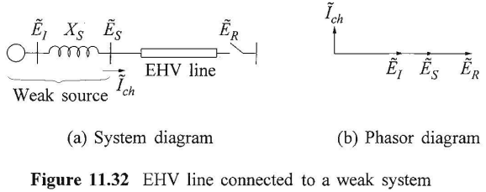
Reactores en derivación o shunt
Los reactores de derivación se utilizan para compensar los efectos de la capacitancia de la línea, particularmente para limitar el aumento de voltaje en un circuito abierto o una carga liviana.
Por lo general, se requieren para líneas aéreas EHV de más de 200 km. Una línea aérea más corta también puede requerir reactores de derivación si la línea se alimenta desde un sistema débil (baja capacidad de cortocircuito), como se muestra en la Figura 11.32. Cuando se abre el otro extremo de la línea, la corriente de carga de línea capacitiva que fluye a través de la gran
la reactancia inductiva de la fuente (X5) provocará un aumento en el voltaje E5 en el extremo de envío de la línea. El efecto "Ferranti" provocará un aumento adicional en el voltaje del extremo receptor ER.
Un reactor de derivación de tamaño suficiente debe estar permanentemente conectado a la línea para limitar las sobretensiones temporales de frecuencia fundamental a alrededor de 1,5 pu por una duración de menos de 1 segundo.

Slide 6
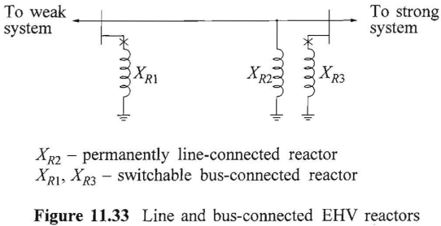
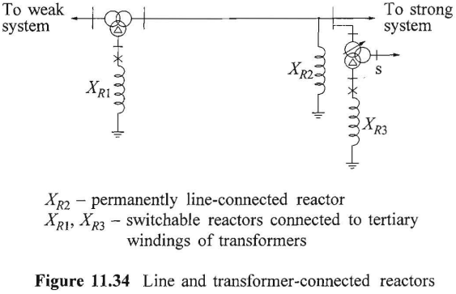
Dichos reactores conectados a la línea también sirven para limitar las sobretensiones de energización (transitorios de conmutación). Se requieren reactores de derivación adicionales para mantener el voltaje normal en condiciones de carga liviana se puede conectar al bus EHV como se muestra en la Figura 11.33, o a los devanados terciarios de los transformadores adyacentes como se muestra en la Figura 11.34. Durante condiciones de carga pesada, algunos de los reactores pueden tener que estar desconectado. Esto se logra conmutando los reactores utilizando interruptores automáticos.

Slide 7
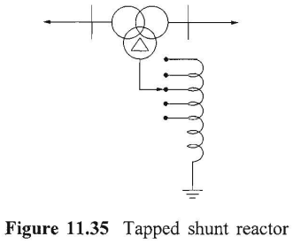
Para líneas más cortas alimentadas por sistemas potentes, puede que no haya necesidad de reactores conectados a la línea de forma permanente. En tales casos, todos los reactores utilizados pueden ser conmutables, conectados a los devanados terciarios de los transformadores o al bus EHV. En algunas aplicaciones, se han utilizado reactores con derivaciones con instalaciones de control de cambio de derivaciones en tensión, como se muestra en la figura 11.35, para permitir la variación del valor de la reactancia.
Los reactores de derivación son similares en construcción a los transformadores, pero tienen un solo devanado (por fase) en un núcleo de hierro con entrehierros y sumergido en aceite. Pueden ser de construcción monofásica o trifásica.

Slide 8
Condensadores de derivación o shunt
Los condensadores de derivación suministran potencia reactiva y aumentan los voltajes locales. Se utilizan en todo el sistema y se aplican en una amplia gama de tamaños.
Los condensadores de derivación se utilizaron por primera vez a mediados de 1910 para la corrección del factor de potencia.
Los primeros condensadores empleaban aceite como dieléctrico. Debido a su gran tamaño y peso, y alto costo, su uso en ese momento era limitado. En la década de 1930, la introducción de materiales dieléctricos más económicos y otras mejoras en la construcción de capacitores produjeron reducciones significativas en el precio y el tamaño. El uso de condensadores de derivación ha aumentado espectacularmente desde finales de la década de 1930. Hoy en día, son un medio muy económico de suministro de energía reactiva. Las principales ventajas de los capacitores en derivación son su bajo costo y su flexibilidad de instalación y operación. Se aplican fácilmente en varios puntos del sistema, lo que contribuye a la eficiencia de la energía.
transmisión y distribución. La principal desventaja de los capacitores en derivación es que su salida de potencia reactiva es proporcional al cuadrado del voltaje. En consecuencia, la salida de potencia reactiva se reduce a voltajes bajos cuando es probable que más se necesite.

Slide 9
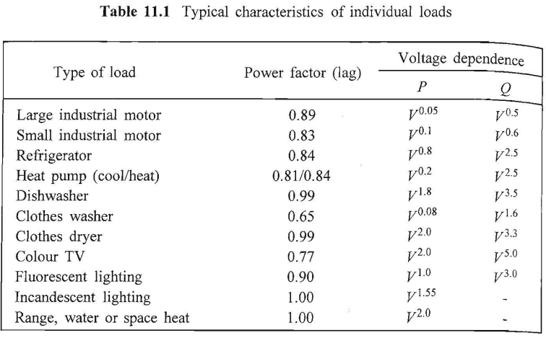
Aplicación a sistemas de distribución
Los condensadores de derivación se utilizan ampliamente en los sistemas de distribución para la corrección del factor de potencia y el control del voltaje del alimentador. Los condensadores de distribución generalmente se conmutan por medios automáticos que responden a relojes de tiempo simples o a relés de detección de voltaje o corriente.
El objetivo de la corrección del factor de potencia es proporcionar potencia reactiva cerca del punto donde se consume, en lugar de suministrarla desde fuentes remotas. La mayoría de las cargas absorben potencia reactiva; es decir, tienen factores de potencia rezagados. La Tabla 11.1 proporciona factores de potencia típicos y características dependientes del voltaje de algunos tipos comunes de cargas.

Slide 10
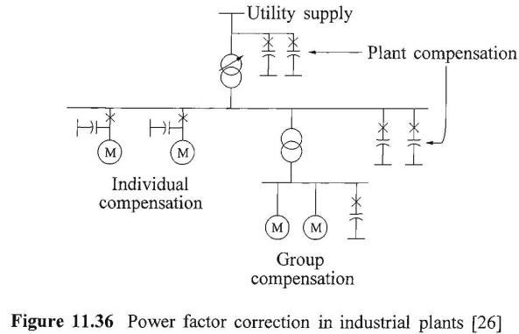
La corrección del factor de potencia se proporciona mediante condensadores de derivación fijos (permanentemente conectados) y conmutados a varios niveles de tensión en los sistemas de distribución. Los bancos de baja tensión se utilizan para grandes clientes y los bancos de media tensión se utilizan en estaciones de conmutación intermedias. Para plantas industriales grandes, como se muestra en la Figura 11.36, la corrección del factor de potencia se aplica en diferentes niveles:
  motores individuales,
  grupos de motores y
  la planta en general.
Los condensadores de derivación conmutados también se utilizan ampliamente para el control de voltaje del alimentador.
Se instalan en ubicaciones apropiadas a lo largo del alimentador para garantizar que los voltajes en todos los puntos permanezcan dentro de los límites máximo y mínimo permitidos a medida que varían las cargas. La aplicación de capacitores en derivación está coordinado con el de los reguladores de tensión de alimentación o transformadores elevadores.

Slide 11
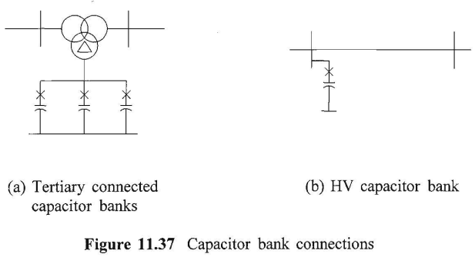
Aplicación al sistema de transmisión
Los condensadores de derivación se utilizan para compensar las pérdidas Xl2 en la transmisión.
y asegurar niveles de voltaje satisfactorios durante condiciones de carga pesada.
Los bancos de capacitores de tamaños apropiados se conectan directamente a la línea de alto voltaje barra o al devanado terciario del transformador principal, como se muestra en la Figura 11.37.
Se accionan mediante disyuntores, ya sea automáticamente mediante un relé de tensión o manualmente.
La conmutación de bancos de capacitores proporciona un medio conveniente para controlar los voltajes del sistema de transmisión. Normalmente se distribuyen por todo el sistema de transmisión para minimizar las pérdidas y las caídas de tensión. Se realizan estudios detallados del flujo de energía para determinar el tamaño y la ubicación de los bancos de capacitores para cumplir con los criterios de diseño del sistema que especifican la caída de voltaje máxima permitida luego de contingencias específicas.
Los principios de aplicación de los condensadores de derivación y otras formas de compensación del sistema de transmisión se presentan mas adelante.

Slide 12
Condensadores síncronos
Un condensador síncrono es una máquina síncrona. Al controlar la excitación del campo, se puede hacer que generar o absorber potencia reactiva. Con un regulador de voltaje, puede automáticamente ajuste la salida de potencia reactiva para mantener un voltaje terminal constante. dibuja un pequeña cantidad de potencia activa del sistema de potencia para suministrar pérdidas.
Los condensadores síncronos se han utilizado desde la década de 1930 para voltaje y control de potencia reactiva tanto a nivel de transmisión como de subtransmisión. Son a menudo conectados a los devanados terciarios de los transformadores. Caen en la categoría de Compensadores de derivación activa. Debido a sus altos costos de compra y operación, han sido reemplazados en gran medida por compensadores de VAR estáticos (discutidos a continuación).
Las aplicaciones de condensadores síncronos han sido principalmente en estaciones convertidoras de HVDC, conectados a sistemas débiles. Todavía hay muchos condensadores síncronos viejos en operación, y sirven como una excelente forma de control de voltaje y potencia reactiva dispositivos.
Los compensadores síncronos tienen varias ventajas sobre los compensadores estáticos.
Los compensadores síncronos contribuyen a la capacidad de cortocircuito del sistema y su producción de reactivo no se ve afectada por el voltaje del sistema. Durante los cambios de potencia (oscilaciones electromecánicas) hay un intercambio de energía cinética entre un condensador síncrono y el sistema de potencia. Durante tales oscilaciones de potencia, un condensador síncrono puede suministrar una gran cantidad de potencia reactiva, quizás el doble de su valor nominal continuo. Tiene una capacidad de sobrecarga del 10 al 20 % durante un máximo de 30 minutos.
A diferencia de otras formas de compensación de derivación, tiene una fuente de voltaje interna y es más capaz de hacer frente a las condiciones de bajo voltaje del sistema.
Algunas unidades de pico de turbina de combustión pueden funcionar como condensadores síncronos si es necesario. Tales unidades a menudo están equipadas con embragues que se pueden usar para desconectar la turbina del generador cuando no se requiere potencia activa de ellos.

Slide 13
Sistemas Var Estáticos
Terminología
Los compensadores estáticos de VAR (SVCs) son generadores y/o absorbedores estáticos conectados en derivación cuyas salidas varían para controlar parámetros específicos del sistema de energía eléctrica. El término "estático" se utiliza para indicar que los SVC, a diferencia de los síncronos compensadores, no tienen componentes principales móviles o giratorios. Por lo tanto, un SVC consiste en un generador de VAR estático (SVG) o dispositivos absorbentes y un dispositivo de control adecuado.
Un sistema VAR estático (SVS) es una agregación o suma de SVCs y condensadores conmutados mecánicamente (MSC) o reactores conmutados mecánicamente (MSR) , cuyas salidas están coordinadas.
Tipos de SVC
Los siguientes son los tipos básicos de elementos de control de potencia reactiva que componen todo o parte de cualquier sistema de VAR estático:
    • Reactor saturado (SR)
    • Reactor controlado por tiristores (TCR)
    • Condensador conmutado por tiristores (TSC)
    • Reactancia conmutada por tiristores (TSR)
    • Transformador controlado por tiristores (TCT)
    • Convertidor autoconmutado o conmutado por línea (SCC/LCC)
En la práctica, se han utilizado varias configuraciones diferentes de SVS compuestas por una combinación de uno o más de los tipos básicos de SVC y bancos de capacitores fijos (FC) (es decir, capacitores no conmutados a través del control automático local) para la compensación del sistema de transmisión.

Slide 14
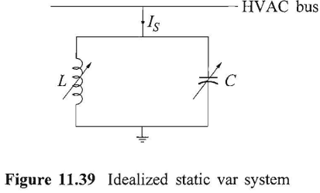
Primero discutiremos el principio general de operación de SVS en un sistema HVAC usando un compensador algo idealizado y luego examinaremos las características de configuraciones específicas.
Los sistemas de VAR estáticos son capaces de controlar voltajes de fase individuales de las barras a las que están conectados. Por lo tanto, se pueden utilizar para el control de desviaciones de tensión de secuencia negativa así como de secuencia positiva. Sin embargo, estamos interesados aquí en el desempeño de la frecuencia fundamental balanceada de los sistemas de potencia y, por lo tanto, nuestro análisis considerará solo este aspecto del desempeño del SVS.
Desempeño de frecuencia fundamental de un SVS
Característica de un SVS ideal:
Desde el punto de vista de la operación del sistema de potencia, un SVS es equivalente a un capacitor en derivación y un inductor en derivación, los cuales se pueden ajustar para controlar el voltaje y la potencia reactiva en sus terminales (o en una barra cercana) de manera prescrita (consulte la figura 11.39).

Slide 15
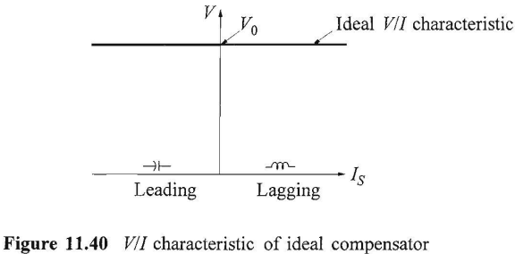
Idealmente, un SVS debería mantener un voltaje constante (suponiendo que este sea el objetivo deseado), poseer una capacidad ilimitada de generación/absorción de VAR sin pérdidas de potencia activa y reactiva y proporcionar una respuesta instantánea. El rendimiento del SVS se puede visualizar en un gráfico de voltaje de barra controlado de CA (V) vs. corriente reactiva Is del SVS). La característica V/I de un SVS ideal se muestra en la figura 11.40. Representa las características de estado estacionario y casi estacionario del SVS.

Slide 16
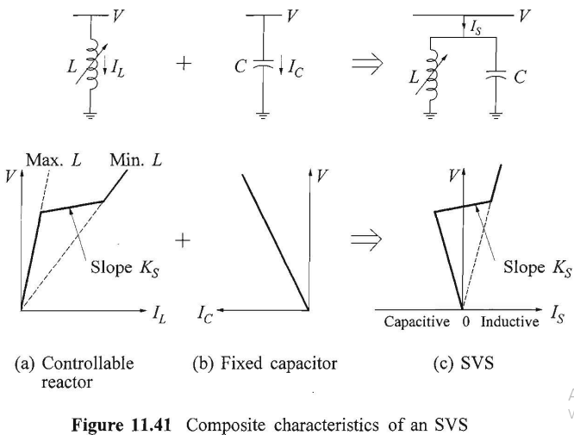
Característica real de un SVS:
Consideramos un SVS compuesto por un reactor controlable y un capacitor fijo.
Las características resultantes son suficientemente generales y aplicables a una amplia gama de configuraciones prácticas de SVS.
La figura 11.41 ilustra la derivación de la característica de un SVS que consta de un reactor controlable y un capacitor fijo. La característica compuesta se obtiene sumando las características individuales de los componentes. La característica mostrada en la figura 11.41 (a) es representativa de las características de los reactores controlables prácticos.

Slide 17
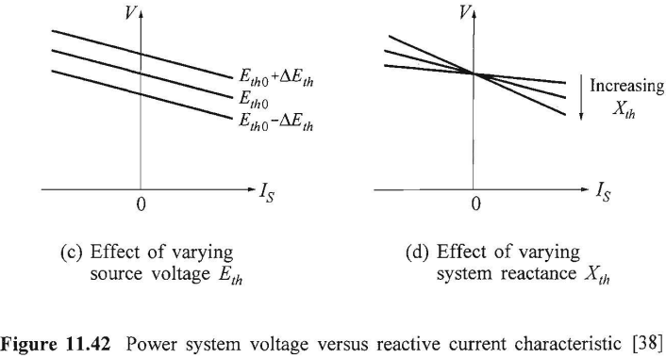
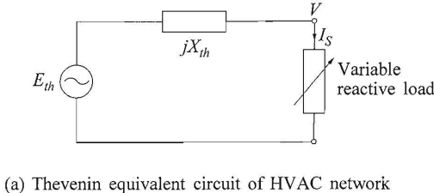
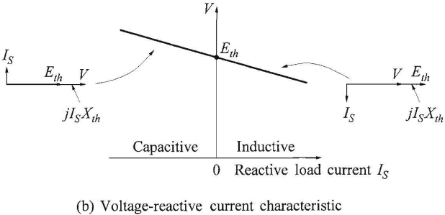
Característica del sistema de potencia:
Para examinar cómo funciona el SVS cuando se aplica a un sistema de energía, las características del SVS y el sistema de energía deben examinarse juntas.
La característica V/I del sistema puede determinarse considerando el circuito equivalente de Thevenin visto desde la barra cuyo voltaje debe ser regulado por el SVS. Esto se ilustra en la Figura 11.42. La impedancia de Thevenin en la figura 11.42(a)
es predominantemente una reactancia inductiva. La característica de voltaje versus corriente reactiva correspondiente se muestra en la figura 11.42(b). El voltaje V aumenta linealmente con la corriente de carga capacitiva y disminuye linealmente con la corriente de carga inductiva.
Para cada condición de red, se puede definir un circuito equivalente como el que se muestra en la figura 11.42(a). Las figuras 11.42(c) y (d) muestran cómo la característica V/I de la red se ve afectada por cambios en el voltaje de la fuente Eth y la reactancia equivalente del sistema xth, respectivamente.

Slide 18
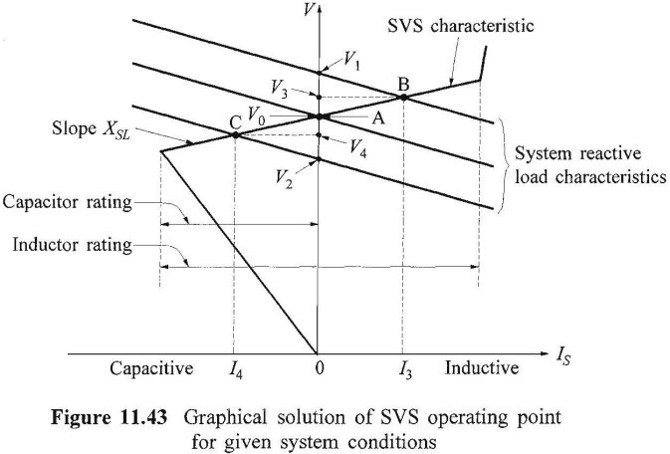
SVS compuesto - característica del sistema de potencia:
La característica del sistema se puede expresar como
La característica SVS, dentro del rango de control definido por la pendiente de la reactancia XSL está dada por
Para voltajes fuera del rango de control, la relación V/IS es igual a las pendientes de los dos segmentos extremos de la figura 11.41 (c). Estos están determinados por las clasificaciones del inductor y el capacitor.
La solución de SVS y las ecuaciones características del sistema de potencia se ilustran gráficamente en la Figura 11.43. En la figura se consideran tres características del sistema, correspondientes a tres valores de la fuente de tensión. La característica media representa las condiciones nominales del sistema y se supone que interseca la característica SVS en el punto A donde V = V0 e IS =0.
Si el voltaje del sistema aumenta en ΔEth (por ejemplo, debido a una disminución en el nivel de carga del sistema), V aumentará a V1, sin SVS. Con el SVS, sin embargo, el punto de operación se mueve a B; al absorber la corriente inductiva I3, el SVS mantiene el voltaje en V3. De manera similar, si el voltaje de la fuente disminuye (debido al aumento en el nivel de carga del sistema), el SVS mantiene el voltaje en V4, en lugar de en V2 sin el SVS. Si la pendiente Ks de la característica SVS fuera cero, el voltaje se habría mantenido en V0, para los dos casos considerados anteriormente.

Slide 19
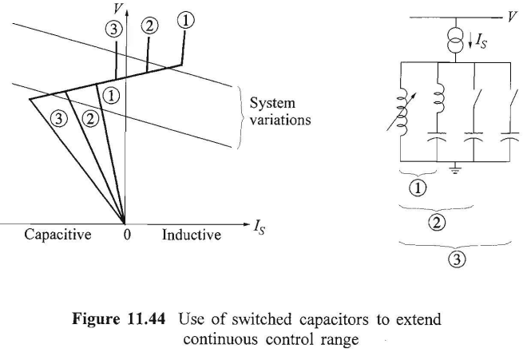
Efecto del uso de condensadores conmutados:
En el ejemplo considerado en la Figura 11.43, el rango de control SVS sería excedido para variaciones mayores en las condiciones del sistema. El uso de bancos de capacitores conmutados puede extender el rango de control continuo del SVS. Esto se ilustra en la figura 11.44, que considera tres bancos de capacitores, dos de los cuales son conmutables. Cualquiera puede usar tiristores o interruptores mecánicos para conectar y desconectar los capacitores automáticamente mediante controles locales de detección de voltaje. En la figura, el condensador no conmutado incluye un reactor para filtrar armónicos.
Vemos que un SVS no es una fuente de voltaje como lo es un condensador síncrono.
En cambio, altera el voltaje del sistema en el punto de conexión al variar la corriente reactiva consumida o suministrada al sistema. En efecto, el SVS actúa como una carga reactiva variable que se ajusta para mantener el voltaje de CA casi constante.
En general, los elementos de un SVS funcionan según el principio de susceptancia ajustable. La susceptancia controlada es un reactor o un capacitor. A continuación comentaremos el funcionamiento de los elementos más utilizados: TCR, TSC y MSC. Para una descripción de otras formas de compensadores estáticos, los lectores pueden consultar las referencias.

Slide 20
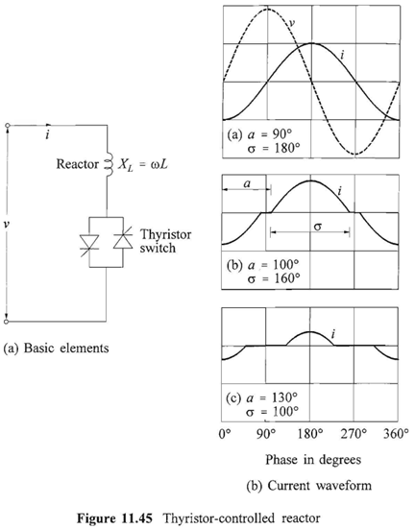
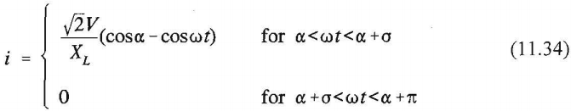
Reactor controlado por tiristores (TCR)
Principio de funcionamiento:
Los elementos básicos de un TCR son un reactor en sentidos con un interruptor de tiristor bidireccional como se muestra en la figura 11.45(a).
Los tiristores conducen en semiciclos alternos de la frecuencia de alimentación según el ángulo de disparo a, que se mide a partir de un cruce por cero de la tensión.
La conducción total se obtiene con un ángulo de disparo de 90°. La corriente es esencialmente reactiva y sinusoidal. La conducción parcial se obtiene con ángulos de disparo entre 90° y 180°, como se muestra en la figura 11.45(b). No se permiten ángulos de disparo entre 0 y 90° ya que producen corrientes asimétricas con componente dc.
Sea σ el ángulo de conducción, relacionado con α por
La corriente instantánea i viene dada por

Slide 21

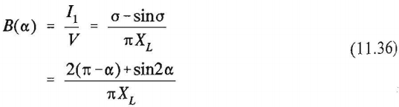
El análisis de Fourier de la forma de onda actual da el componente fundamental:
Donde I1 y V son los valores RMS y XL es la reactancia del reactor a la frecuencia fundamental.
El efecto de aumentar α (es decir, disminuir σ) es reducir el componente fundamental I1. Esto es equivalente a aumentar la inductancia efectiva del reactor.
En efecto, en lo que se refiere a la componente de corriente de frecuencia fundamental, el TCR es una susceptancia controlable. La susceptancia efectiva en función del ángulo de disparo α es
El valor máximo de la susceptancia efectiva está en plena conducción (α=90o, σ =180°), y es igual a 1/XL; el valor mínimo es cero, obtenido con α =l80o o σ=0o.
Este principio de control de susceptancia se conoce como control de fase. La susceptancia se cambia al sistema durante una fracción controlable de cada medio ciclo. La variación en susceptancia así como la corriente TCR es suave o continua.
El TCR requiere un sistema de control que determine los instantes de disparo (es decir, el ángulo de disparo a) medido desde el último cruce por cero de la tensión (sincronización de ángulos de disparo). En algunos diseños el sistema de control responde a una señal que representa directamente la susceptancia deseada. En otros, el control responde a señales de error como desviación de voltaje, señales estabilizadoras auxiliares, etc.

Slide 22
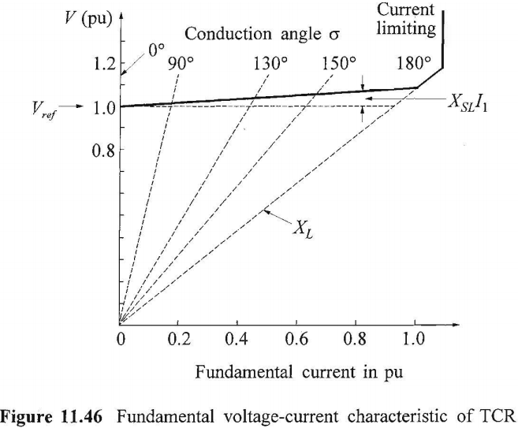
El resultado es una característica V/I de estado estacionario que se muestra en la figura 11.46, que puede describirse como
donde XSL es la pendiente de la reactancia determinada por la ganancia del sistema de control.
Como se ilustra en la figura 11.44, la característica de control de voltaje del TCR se puede extender a la región capacitiva agregando en paralelo un banco de capacitores fijo o un banco de capacitores conmutados.
Armónicos:
A medida que se aumenta de 90° a 180°, la forma de onda de la corriente se vuelve cada vez menos sinusoidal; en otras palabras, el TCR genera armónicos. Para el dispositivo monofásico considerado hasta ahora, si el disparo de los tiristores es simétrico (igual para ambos tiristores), solo se generan armónicos impares.

Slide 23
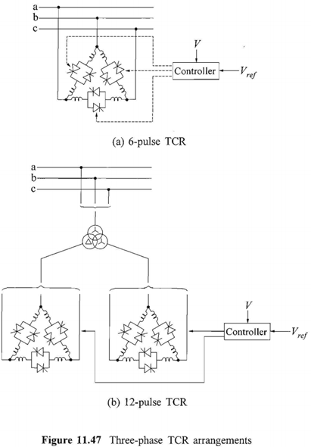
Para un sistema trifásico, el arreglo preferido es tener los tres elementos TCR monofásicos conectados en delta (TCR de 6 pulsos) como se muestra en la figura 11.47(a). Para condiciones balanceadas, todos los armónicos triples (3, 9, ….) circulan dentro del delta cerrado y por lo tanto están ausentes de las corrientes de línea. Los filtros se utilizan a menudo para eliminar las corrientes armónicas.
La eliminación de los armónicos 5 y 7 se puede lograr utilizando TCRs de 6 pulsos de igual valor nominal, alimentados desde dos devanados secundarios de los transformadores reductores, uno conectado en Y y el otro en Δ como se muestra en la figura 11.47(b).
Dado que los voltajes aplicados a los TCRs tienen una diferencia de fase de 30°, los armónicos 5° y 7° se eliminan de la corriente de línea del lado primario. Esto se conoce como arreglo de 12 pulsos porque hay 12 disparos de tiristores en cada ciclo del voltaje trifásico. Con el esquema de 12 pulsos, los armónicos característicos de orden más bajo son el 11 y el 13. Estos se pueden filtrar con un banco de condensadores simple.
Respuesta dinámica:
El TCR responde en alrededor de 5 a 10 ms, pero los retrasos son introducidos por circuitos de medida y control. Para garantizar la estabilidad del bucle de control, es posible que se deba limitar la tasa de respuesta. Por estas razones, los tiempos de respuesta suelen oscilar entre 1 y 5 ciclos de frecuencia de suministro.

Slide 24
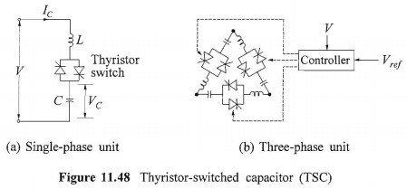
Condensador conmutado por tiristores (TSC)
Principio de funcionamiento:
Un esquema de condensadores conmutados por tiristores consta de un banco de condensadores dividido en unidades de tamaño apropiado, cada una de las cuales se enciende y apaga mediante interruptores de tiristores. Cada unidad monofásica consta de un capacitor (C) en serie con un interruptor de tiristor bidireccional y un pequeño inductor (L) como se muestra en la figura 11.48(a).
El propósito del inductor es limitar los transitorios de conmutación, amortiguar las corrientes de irrupción y evitar la resonancia con la red. En aplicaciones trifásicas, las unidades básicas se conectan en .1. como se muestra en la figura 11.48(b).
La conmutación de capacitores excita transitorios que pueden ser grandes o pequeños dependiendo de la frecuencia de resonancia de los capacitores con el sistema externo. Los controles de disparo de tiristores están diseñados para minimizar los transitorios de conmutación. Esto se logra eligiendo el instante de conmutación cuando el voltaje a través del interruptor del tiristor es mínimo, idealmente cero.

Slide 25
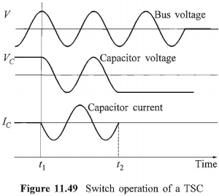
La conmutación de capacitores excita transitorios que pueden ser grandes o pequeños dependiendo de la frecuencia de resonancia de los capacitores con el sistema externo. Los controles de disparo de tiristores están diseñados para minimizar los transitorios de conmutación. Esto se logra eligiendo el instante de conmutación cuando el voltaje a través del interruptor del tiristor es mínimo, idealmente cero. La figura 11.49 ilustra el principio de funcionamiento.
El instante de encendido (t1) se elige de modo que la tensión de barra Vis sea máxima y de la misma polaridad que la tensión del condensador; esto asegura una conmutación libre de transitorios. El instante de desconexión (t2) corresponde a un cero actual. El capacitor permanecerá entonces cargado a un voltaje pico, ya sea positivo o negativo, listo para la próxima operación de encendido.
El principio de control de susceptancia utilizado por un TSC se conoce como control de ciclo integral; la susceptancia se conecta durante un número entero de semiciclos exactos.
Se divide la susceptancia en varias unidades paralelas, y se varía la susceptancia -, controlando el número de unidades en conducción. Se puede hacer un cambio cada medio ciclo. Esta forma de control no genera armónicos.

Slide 26
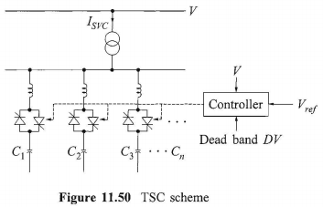
La figura 11.50 muestra el esquema básico de un TSC que consta del paralelo de elementos TSC conectados en Δ y un controlador. Cuando el voltaje del bus se desvía del valor de referencia (Vref) más allá de la banda muerta en cualquier dirección, el control activa (o desactiva) uno o más bancos de capacitores hasta que el voltaje regresa dentro de la banda muerta, siempre que no se hayan activado (o desactivado) todos los bancos.

Slide 27
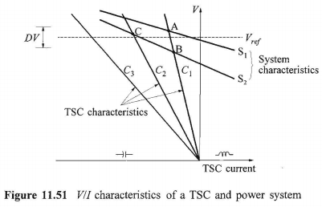
Respuesta dinámica:
La característica V/I de un compensador TSC se muestra en la figura 11.51. Vemos que el control de voltaje proporcionado es discontinuo o por pasos. Está determinado por la clasificación y el número de unidades conectadas en paralelo. En aplicaciones de alto voltaje, la cantidad de bancos de capacitores en derivación es limitada debido al alto costo de los tiristores.
Las características del sistema de potencia V/I, a medida que cambian las condiciones del sistema, se cruzan con las características del TSC V/I en puntos discretos. El voltaje de la barra V se controla dentro del rango Vref±DV/2, donde DV es la banda muerta. Cuando el sistema está funcionando de modo que su característica está representada por la línea S1, entonces el condensador C1 se conectará y prevalece el punto de operación A. Si la característica del sistema cambia repentinamente a S2, el voltaje del bus cae inicialmente a un valor representado por el punto de operación B. El control TSC cambia en el banco C2 para cambiar el punto de operación a C, llevando el voltaje dentro del rango deseado. Por lo tanto, la corriente del compensador puede cambiar en pasos discretos. El tiempo necesario para ejecutar un comando desde el controlador oscila entre medio ciclo y un ciclo.

Slide 28
Condensador conmutado mecánicamente (MSC)
Por lo general, un esquema MSC consta de una o más unidades de condensadores conectados al sistema de alimentación mediante un disyuntor. Se puede conectar un pequeño reactor en serie con el capacitor para amortiguar los transitorios de energización y reducir los armónicos. Se deben utilizar interruptores automáticos de preencendido y reencendido para evitar sobretensiones en el sistema debido a transitorios de conmutación de condensadores.
La característica V/I es lineal y similar a la de un TSC. El tiempo de respuesta es igual al tiempo de conmutación de la disposición del interruptor automático, que es del orden de 100 ms después del inicio de la instrucción de operación de conmutación. La conmutación frecuente no es posible a menos que se proporcionen dispositivos de descarga.
Sistemas VAR estáticos Prácticos
Se puede formar un esquema de compensación estática de VAR con cualquier rango de control deseado usando combinaciones de los elementos descritos anteriormente. Se han aplicado con éxito varias configuraciones de SVS para cumplir con los diferentes requisitos del sistema.
La velocidad de respuesta requerida, el rango de tamaño, la flexibilidad, las pérdidas y el costo se encuentran entre las consideraciones importantes al seleccionar una configuración para cualquier aplicación en particular.

Slide 29
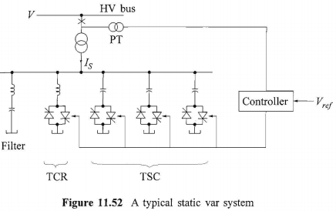
La figura 11.52 muestra un esquema SVS típico que consta de un TCR, un TSC de tres unidades y filtros de armónicos (para filtrar los armónicos generados por TCR). A la frecuencia de la red, los filtros son capacitivos y producen una potencia reactiva de alrededor del 10 al 30 % de la clasificación TCR MVAr. Para garantizar una característica de control suave, el TCR la calificación actual debe ser ligeramente mayor que la de una unidad TSC; de lo contrario, surgen bandas muertas.

Slide 30
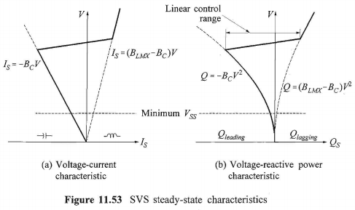
La característica V/I de estado estacionario del SVS se muestra en la figura 11.53(a), y la característica VIQ correspondiente se muestra en la figura 11.53 (b). El rango de control lineal se encuentra dentro de los límites determinados por la susceptancia máxima (BLMX) del reactor, la susceptancia capacitiva total (Bc) determinada por los bancos de capacitores en servicio y la capacitancia del filtro. Si el voltaje cae por debajo de cierto nivel (normalmente · 0,3 pu) durante un período prolongado, se puede perder la potencia de control y la energía de activación del tiristor.
requiriendo un apagado del SVS. El SVS puede reiniciarse tan pronto como se recupere el voltaje. Sin embargo, el voltaje puede caer a valores bajos durante períodos breves, como durante fallas transitorias, sin que se dispare el SVS.
Dentro del rango de control lineal, el SVS es equivalente a una fuente de tensión Vref en serie con una reactancia de XSL· Como se desprende de la Figura 11.43, la pendiente de la reactancia XSL tiene un efecto significativo en el rendimiento del SVS. Un gran valor de XSL hace que el SVS responda menos, es decir, los cambios en las condiciones del sistema provocan grandes variaciones de voltaje en el bus de alto voltaje del SVS. El valor de XSL está determinado por la ganancia de estado estable del controlador (regulador de voltaje). También puede ser efectuado por una corriente retroalimentación (con controlador PI). Su elección debe basarse en estudios detallados de flujo de potencia y estabilidad. Por lo general, la pendiente se establece dentro del rango de 1 a 5%, dependiendo de la potencia del sistema de CA.

Slide 31
Aplicación de compensadores de VAR estáticos
Desde su primera aplicación a fines de la década de 1970, el uso de SVC en los sistemas de transmisión ha ido en constante aumento. En virtud de su capacidad para proporcionar un control rápido y continuo de la tensión y la potencia reactiva, los SVC pueden mejorar varios aspectos del rendimiento del sistema de transmisión. Las aplicaciones hasta la fecha incluyen lo siguiente:
    • Control de sobretensiones temporales (frecuencia de red)
    • Prevención del colapso de tensión
    • Mejora de la estabilidad transitoria
    • Mejora de la amortiguación de las oscilaciones del sistema
A nivel de los sistemas de subtransmisión y distribución, los SVC se utilizan para equilibrar las tres fases de los sistemas que alimentan cargas desequilibradas. También se utilizan para minimizar las fluctuaciones en el voltaje de suministro causadas por cargas de impacto repetitivo como cargas de dragalinas de plantas mineras, trenes de laminación y hornos de arco.
Los hornos de arco son un caso especial de cargas de impacto. Causan fluctuaciones voltajecon frecuencias que varían aleatoriamente entre 2 y 10 Hz. Esto da como resultado el parpadeo de las lámparas de filamento en las áreas de carga adyacentes. Algunos equipos electrónicos. y los receptores de televisión también pueden verse afectados negativamente. El término "parpadeo de voltaje" se utiliza para describir fluctuaciones tan rápidas en el voltaje. Para minimizar los efectos adversos en las áreas de carga adyacentes, las fluctuaciones de voltaje deben mantenerse por debajo del nivel mínimo aceptable (típicamente 0,3%). Los SVC proporcionan un medio eficaz y económico para eliminar los problemas de parpadeo de voltaje y se han utilizado ampliamente para tales aplicaciones desde principios de la década de 1970.

Slide 32
Estabilidad de voltaje
Los problemas de estabilidad y control de voltaje no son nuevos en la industria de servicios eléctricos, pero ahora están recibiendo atención especial en muchos sistemas. Una vez asociados principalmente con sistemas débiles y líneas largas, los problemas de voltaje ahora también son una fuente de preocupación en redes altamente desarrolladas como resultado de cargas más pesadas. En los últimos años, la inestabilidad del voltaje ha sido responsable de varios colapsos importantes de la red.
Los siguientes son algunos ejemplos:
    • Disturbios del New York Power Pool del 22 de septiembre de 1970
    • Perturbación del sistema de Florida del 28 de diciembre de 1982
    • Perturbaciones del sistema francés del 19 de diciembre de 1978 y 12 de enero de 1987
    • Perturbación del sistema del norte de Bélgica del 4 de agosto de 1982
    • Perturbación del sistema sueco del 27 de diciembre de 1983
    • Perturbación del sistema japonés del 23 de julio de 1987
Como consecuencia, los términos "inestabilidad de voltaje" y "colapso de voltaje" aparecen con mayor frecuencia en la literatura y en las discusiones sobre la planificación y operación del sistema.
Aunque los voltajes bajos pueden estar asociados con el proceso de desfase de los ángulos del rotor, el tipo de colapso de voltaje relacionado con la inestabilidad del voltaje puede ocurrir donde la "estabilidad del ángulo" no es un problema. La salida gradual del paso de las máquinas, a medida que los ángulos del rotor entre dos grupos de máquinas se aproximan o superan los 180°, da como resultado un rendimiento muy bajo.
tensiones en puntos intermedios de la red.

Slide 33
Sin embargo, en tales casos, el bajo voltaje es el resultado de que los rotores pierden el paso y no la causa.
La estabilidad de voltaje, se refiere a la capacidad de un sistema de potencia para mantener voltajes aceptables en todas las barras del sistema en condiciones normales y después de haber estado sujeto a una perturbación. Un sistema entra en un estado de inestabilidad de voltaje cuando una perturbación, un aumento en la demanda de carga o un cambio en la condición del sistema provoca una disminución progresiva e incontrolable del voltaje. El principal factor causante de la inestabilidad es la incapacidad del sistema eléctrico para satisfacer la demanda de potencia reactiva.
Este capítulo revisará los conceptos básicos relacionados con la estabilidad de voltaje y caracterizará el fenómeno de "avalancha de voltaje". Se describirán los enfoques dinámicos y estáticos para el análisis de estabilidad de voltaje y se identificarán métodos para prevenir la inestabilidad de voltaje.
CONCEPTOS BÁSICOS RELACIONADOS CON LA ESTABILIDAD DE TENSIÓN
Los problemas de estabilidad de voltaje normalmente ocurren en sistemas muy estresados. Si bien la perturbación que conduce al colapso del voltaje puede iniciarse por una variedad de causas, el problema subyacente es una debilidad inherente en el sistema de energía. Además de la fuerza de la red de transmisión y los niveles de transferencia de energía, los factores principales.
Los límites de control de voltaje/potencia reactiva del generador contribuyen al colapso de voltaje, las características de carga, las características de los dispositivos de compensación reactiva y la acción de los dispositivos de control de voltaje, como los cambiadores de tomas bajo carga (ULTC) del transformador.
Esta sección ilustra los conceptos básicos relacionados con la inestabilidad de voltaje considerando primero las características de los sistemas de transmisión y luego examinando cómo el fenómeno es influenciado por las características de los generadores, las cargas y los dispositivos de compensación de potencia reactiva.

Slide 34
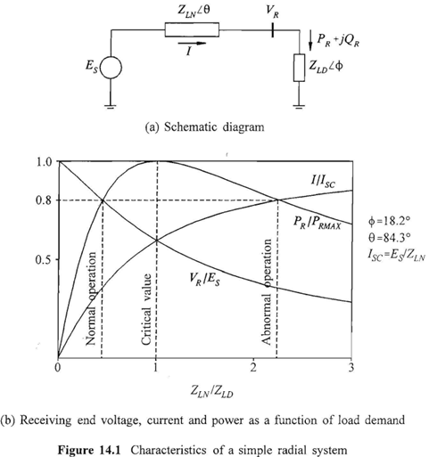
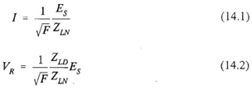
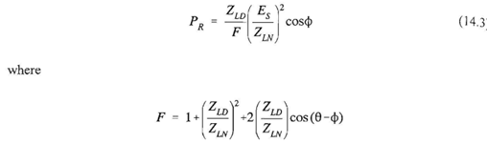
Características del sistema de transmisión
Las características de interés son las relaciones entre la potencia transmitida (PR), el voltaje final de recepción (VR) y la inyección de potencia reactiva (Qi). Para sistemas complejos con una gran cantidad de fuentes de voltaje y barras de carga, se pueden determinar características similares utilizando el análisis de flujo de potencia.
Repasemos brevemente las características de un sistema radial simple. Como referencia, el diagrama esquemático del sistema se reproduce en la Figura 14.l(a). La corriente I y el voltaje final de recepción VR y la potencia P R vienen dados por las siguientes ecuaciones:

Slide 35
Las gráficas de I, VR y PR se muestran en la figura 14.1 (b) en función de la demanda de carga (ZLNIZLD), para el caso con tan8 =10.0 y cos~ =0.95. Para que los resultados sean aplicables a cualquier valor de ZLN', los valores de I, VR y P R se normalizan adecuadamente.
A medida que aumenta la demanda de carga (ZLD disminuye), PR aumenta rápidamente al principio y luego lentamente antes de alcanzar un máximo y finalmente disminuye. Por lo tanto, existe un valor máximo de potencia activa que se puede transmitir a través de una impedancia desde una fuente de voltaje constante. La potencia transmitida es máxima cuando la caída de voltaje en la línea es igual en magnitud a VR, es decir, cuando ZLD/ZLN= 1. Las condiciones correspondientes a la potencia máxima representan los límites de operación satisfactoria. Los valores de VR e I correspondientes a la potencia máxima se denominan valores críticos.
Para un valor dado de potencia P R entregada (P R<PRMAX), se pueden encontrar dos puntos de operación correspondientes a dos valores diferentes de ZLD. Esto se muestra en la Figura 14.1(b) para PR=0.8. El punto de la izquierda corresponde al funcionamiento normal. En el punto de operación a la derecha, I es mucho más grande y VR mucho más bajo que en el punto a la izquierda.
Para una demanda de carga superior a la potencia máxima, el control de la potencia mediante la variación de la carga sería inestable, es decir, un aumento en la admitancia de la carga reduciría la potencia. En esta región, el voltaje de carga puede o no disminuir progresivamente dependiendo de la característica de voltaje de carga. Con una característica de carga de admitancia constante, la condición del sistema se estabiliza en un nivel de voltaje que es menor que
normal. Por otro lado, si la carga es alimentada por un transformador con ULTC, la acción del cambiador de tomas intentará aumentar el voltaje de la carga, lo que tiene el efecto de reducir la ZLD efectiva. Esto reduce aún más VR y conduce a una reducción progresiva de Voltaje. Este es el fenómeno de la inestabilidad de voltaje.

Slide 36
De la Ecuación 14.3, vemos que el valor máximo de PR puede incrementarse aumentando el voltaje de la fuente Es y/o disminuyendo ~ ·
Un método más tradicional para ilustrar el fenómeno es trazar la relación entre VR y PR, para diferentes valores del factor de potencia de carga con Es constante, como se muestra en la Figura 14.2. El lugar geométrico de los puntos operativos críticos se muestra mediante líneas discontinuas en la figura. Solo los puntos de funcionamiento por encima de los puntos críticos representan condiciones de funcionamiento satisfactorias.
En el Capítulo 6 (Sección 6.1), desarrollamos características V-P similares para líneas de transmisión de diferentes longitudes. Los sistemas de energía prácticos que consisten en muchas fuentes de voltaje y barras de carga también exhiben relaciones similares entre la transferencia de energía activa y los voltajes de barra de carga. Ilustraremos esto para el sistema que se muestra en la figura
14.3, compuesto por 39 buses con nueve generadores y un condensador síncrono.
La figura 14.4 muestra la curva V-P del sistema; representa la variación de voltaje en el bus 530, un bus crítico en el área de carga propensa a la inestabilidad de voltaje, en función de la carga de potencia activa total en el área sombreada. Esta curva se ha producido mediante el uso de una serie de soluciones de flujo de potencia para diferentes niveles de carga. Las cargas en el área 1 (sombreada) se escalan uniformemente mientras el factor de potencia se mantiene constante. Las salidas de potencia activa de los generadores se incrementan correspondientemente en proporción al tamaño del generador. Se supone que las componentes P y Q de cada carga son independientes de
el voltaje del bus. En el "codo" de la curva V-P, el voltaje cae rápidamente con un aumento en la demanda de carga (o carga de voltaje nominal). La solución de flujo de potencia no logra converger más allá de este límite, lo que es indicativo de inestabilidad. La operación en o cerca del límite de estabilidad no es práctica y se asegura una condición de operación satisfactoria mediante permitiendo un "margen de poder" suficiente.

Slide 37
Vemos que los sistemas complejos tienen características V-P similares a las del sistema radial simple de la figura 14.1. Tales características representan la propiedad básica de las redes con elementos predominantemente inductivos.
Hasta ahora hemos considerado las características V-P con factor de potencia de carga constante. La estabilidad del voltaje, de hecho, depende de cómo las variaciones en Q y P en el área de carga afectan los voltajes en los buses de carga. A menudo, una característica más útil para ciertos aspectos del análisis de estabilidad de tensión es la relación Q-V, que muestra la sensibilidad y variación de las tensiones de barra con respecto a las inyecciones o absorciones de potencia reactiva. Para el sistema radial simple de la Figura 14.1, tales características para diferentes valores de potencia de carga se muestran en la Figura 2.8 del Capítulo 2. Estas características pueden derivarse más fácilmente que las características V-P para sistemas
con una estructura de tipo no radial y son más adecuados para examinar los requisitos para la compensación de potencia reactiva.
La Figura 14.5 muestra las curvas Q-V calculadas en los buses 160, 200, 510 y 530 para las tres condiciones de operación representadas por los puntos A, B y C en la curva V-P de la Figura 14.4. El punto A representa el caso base, el punto B una condición cerca del punto crítico de operación y el punto C una condición en el punto crítico de operación. Cada una de estas curvas Q-V ha sido producida por cálculos de flujo de potencia sucesivos con una fuente de potencia reactiva variable en el bus seleccionado y registrando sus valores requeridos para mantener diferentes voltajes de bus programados. La parte inferior de la curva Q-V, donde la derivada dQ/dV es igual a cero, representa el límite de estabilidad de tensión. Dado que todos los dispositivos de control de potencia reactiva están diseñados para operar satisfactoriamente cuando un aumento en Q va acompañado de un aumento en V, la operación en el lado derecho de la curva Q-V es estable y en el lado izquierdo es inestable. Además, el voltaje en el lado izquierdo puede ser tan bajo que se pueden activar los dispositivos de protección. La parte inferior de la curva Q-V, además de identificar el límite de estabilidad, define el requerimiento mínimo de potencia reactiva para una operación estable [3].

Slide 38
En esta sección hemos examinado las características de los sistemas de transmisión afectados por el flujo de potencia activa y reactiva a través de elementos altamente inductivos. Es evidente del análisis presentado aquí que las siguientes son las principales causas de inestabilidad de voltaje:
• La carga en las líneas de transmisión es demasiado alta.
• Las fuentes de tensión están demasiado alejadas de los centros de carga.
• Los voltajes de la fuente son demasiado bajos.
• Hay compensación reactiva de carga insuficiente.
Las características del sistema de transmisión V-P y Q-V se han presentado aquí principalmente para ilustrar el fenómeno básico asociado con la inestabilidad de voltaje. El enfoque presentado para derivar las características mediante el uso de flujo de potencia convencional
Sin embargo, los programas no son necesariamente la forma más eficiente de estudiar el problema de estabilidad de voltaje. Los métodos para analizar la estabilidad del voltaje se analizan en la sección 14.3.
14. 1.2 Características del generador
Los generadores AVR son el medio más importante de control de voltaje en un sistema de energía. En condiciones normales, los voltajes terminales de los generadores se mantienen constantes. Durante condiciones de bajo voltaje del sistema, la demanda de potencia reactiva en los generadores puede exceder sus límites de corriente de campo y/o corriente de armadura (consulte el Capítulo 5, Sección 5.4). Cuando la salida de potencia reactiva es limitada, el voltaje terminal ya no se mantiene constante.

Slide 39
La corriente de campo del generador se limita automáticamente mediante un limitador de sobreexcitación (OXL). La función y el modelado de dichos limitadores se describen en el Capítulo 8 (Secciones 8.5 y 8.6). Con corriente de campo constante, el punto de voltaje constante está detrás de la reactancia síncrona (vea el Capítulo 3, Figura 3.22). esto efectivamente aumenta significativamente la reactancia de la red, agravando aún más la condición de colapso de tensión.
En la mayoría de los generadores, el límite de corriente del inducido lo realizan manualmente los operadores que responden a las alarmas. El operador reduce la salida de potencia reactiva y/o activa para llevar la corriente del inducido dentro de límites seguros. En algunos generadores, se utilizan limitadores de corriente de armadura automáticos con retardo de tiempo para limitar la salida de potencia reactiva a través del AVR [2].
Para ilustrar el impacto de la pérdida de la capacidad de control del voltaje del generador, considere el sistema que se muestra en la figura 14.6(a). Consiste en una gran carga alimentada radialmente desde una barra infinita, con generación intermedia alimentando parte de la carga y regulando la tensión (V1).
Manteniendo el voltaje en la barra intermedia, la curva 1 de la figura 14.6(b) muestra la característica V-P. Cuando la unidad generadora en el punto intermedio alcanza su límite de corriente de campo, la tensión de barra (V1) ya no se mantiene y la curva 2 muestra la característica V-P. Una condición de operación como la representada por el punto A es considerablemente más estable cuando está encendida. curva 1 que cuando está en la curva 2. Estos resultados demuestran la importancia de mantener la capacidad de control de voltaje de los generadores. Además, muestran que el grado de tensión la estabilidad no se puede juzgar basándose únicamente en qué tan cerca está el voltaje del bus del nivel de voltaje normal.

